Slide 1






Sistemas de Información
Unidad 2
Sistemas de Información y Procesos de Negocio
Mag. Javier F. Klus
jklus@uade.edu.ar
2020

Slide 2




I
Procedimientos en la organización
¿Qué es un procedimiento?
Ejemplos y articulación
Contenido de la sesión
II
Compras y Cuentas a Pagar
Visión de alto nivel del procedimiento
Actividades clave y controles
Intervención de tecnología
III
Pagos
Visión de alto nivel del procedimiento
Actividades clave y controles
Intervención de tecnología
IV
Síntesis
1. Resumen y preguntas de repaso

Slide 3


I
Procedimientos en la organización

Slide 4



Un Proceso se define
I – Procesos en la organización
¿Qué es un procedimiento?
Como un conjunto de acciones, operaciones o comandos…
Que deben instrumentarse de la misma forma…
Para obtener siempre el mismo resultado…
Bajo las mismas circunstancias.
¿Ejemplos?
4

Slide 5











I – Procesos en la organización (Cont.)
Interacción de los procesos administrativos en la organización
Ventas y Cuentas a Cobrar
Pagos
Proveedores
Empresa
Clientes
Compras y Cuentas a Pagar
Cobranzas
5

Slide 6

Compras y Cuentas a Pagar
II

Slide 7
Compras:
II – Compras y Cuentas a Pagar
Visión de alto nivel del procedimiento
Objetivo principal: instrumentar la
recursos necesarios (materiales y no
adquisición
de los
materiales) para
asegurar el adecuado funcionamiento de una organización bajo las mejores condiciones de contratación (tanto a nivel calidad del producto/servicio, precio, variedad, etc.), velando por generar valor agregado a partir del producto o servicio final entregado al cliente.
Cuentas a Pagar:
Objetivo principal: determinar y registrar la deuda con los proveedores encargados de suministrar las compras efectuadas.

Slide 8




















II – Compras y Cuentas a Pagar (Cont.)
Visión de alto nivel del procedimiento (Cont.)
Requerimiento
Cotización
Adjudicación
Módulo 1: Detección de necesidad de compra
Módulo 2: Selección del proveedor y adjudicación de compra
Almacenamiento
Recepción
Control de calidad
Facturas del Proveedor
Módulo 4: Control de la compra y registración
Módulo 3: Recepción, control y almacenamiento
Video: Proceso de Compras - http://www.youtube.com/watch?v=gBX7Qy61F4A

Slide 9
II – Compras y Cuentas a Pagar
Ejercicio
A través de una Tarea en Teams:
  Para una PyME dedicada a la fabricación de bicicletas diseñar el proceso de compras y cuentas a pagar para compras de insumos y de bienes.
  Tener en cuenta el orden de los procesos, qué información se intercambia y cómo y qué sectores intervienen

Slide 10
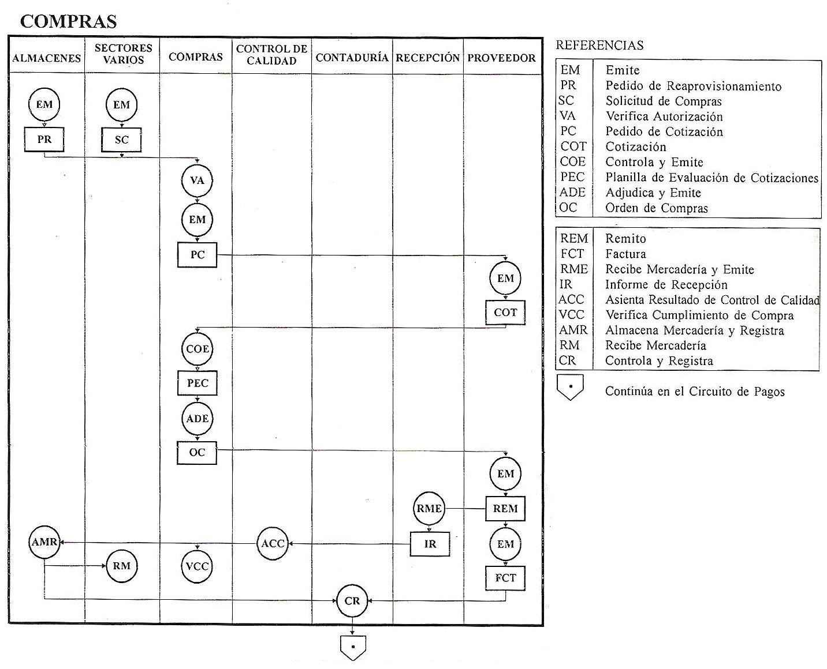
II – Compras y Cuentas a Pagar (Cont.)
Visión de alto nivel del procedimiento (Cont.)
Actores / Áreas involucradas:
Almacenes
Áreas requirentes
Compras
Control de Calidad
Contaduría
Recepción
Proveedor

Slide 11
II – Compras y Cuentas a Pagar (Cont.)
Módulo I: Detección de Necesidad de Compra
Surge como resultado de la ausencia / insuficiencia de cierto/s insumo/s.
Las solicitudes pueden provenir desde:
Almacenes: para los artículos con stock permanente
  Stock mínimo y Punto de pedido
Otros sectores de la empresa: productos sin stock
  Bienes de uso, consumos especiales, etc.
Límites para la autorización de compras:
Influye si la compra está en el presupuesto;
Desdoblar compras;
Las compras superiores a un monto definido (y aprobado) requieren ser tratadas como excepción.

Slide 12
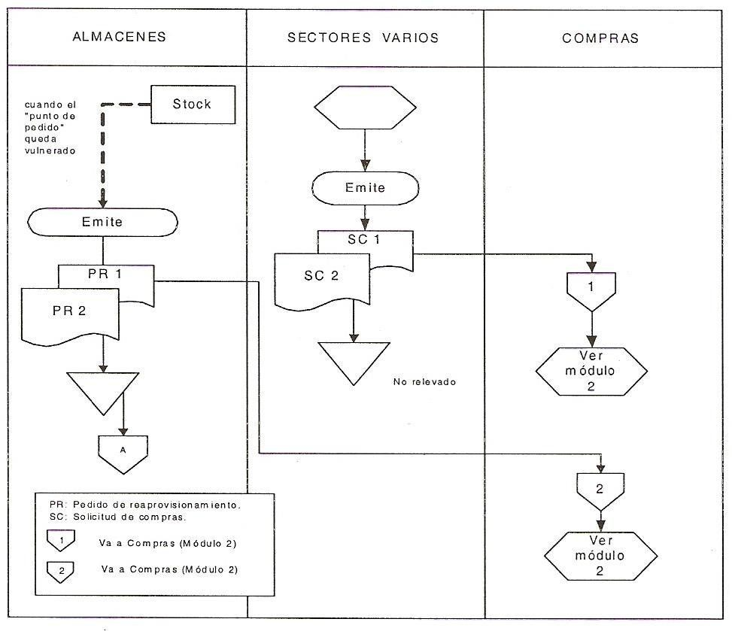
II – Compras y Cuentas a Pagar (Cont.)
Módulo I: Detección de Necesidad de Compra (Cont.)

Slide 13
II – Compras y Cuentas a Pagar (Cont.)
Módulo II: Selección del Proveedor y Adjudicación de la Compra (Cont.)
Compras:
Coteja firmas en Registro de autorizaciones y firmas;
Consulta el Registro de proveedores;
Emite el pedido de cotización;
Emite la cotización;
El pedido de cotización y la cotización varían según la importancia de la compra:
  Alta
  Media
  Baja
Solicitud de cotización
  Cantidad y calidad requerida;
  Precios e Impuestos (IVA, internos…);
  Condiciones de pago y fecha de entrega;
  Plazo de mantenimiento de la oferta y garantías.

Slide 14
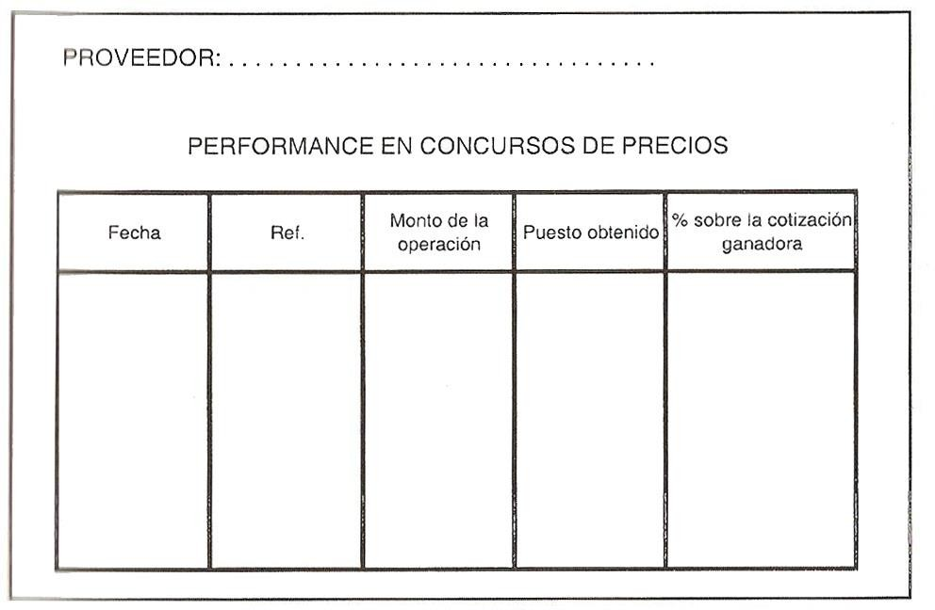
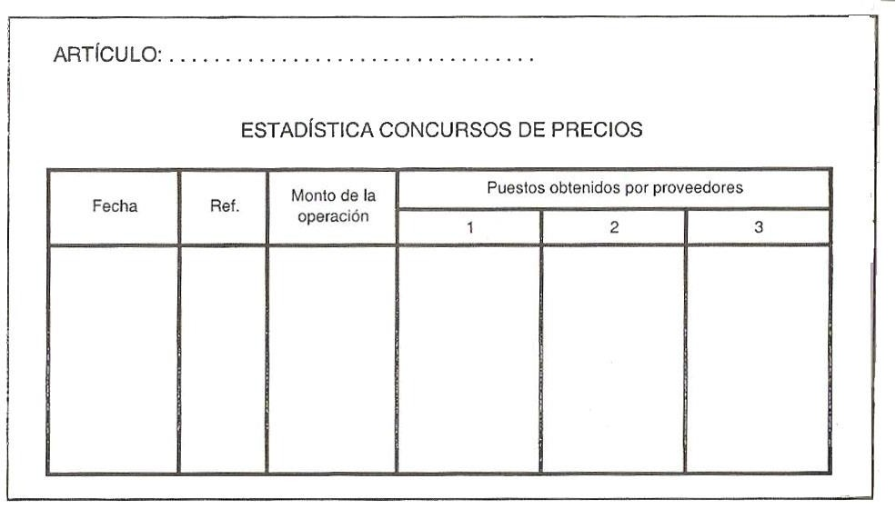
II – Compras y Cuentas a Pagar (Cont.)
Módulo II: Selección del Proveedor y Adjudicación de la Compra (Cont.)
Una vez recibida la información de la cotización, Compras:
Debe documentar la información recibida, a efectos de instrumentar una comparación de atributos y evaluar su razonabilidad. En caso ulterior, puede tener que solicitar cotizaciones adicionales.

Slide 15
II – Compras y Cuentas a Pagar (Cont.)
Módulo II: Selección del Proveedor y Adjudicación de la Compra (Cont.)
Luego, una vez evaluadas las cotizaciones, Compras:
Procede a instrumentar la adjudicación;
  De manera complementaria, puede existir una revisión de precios de compra por personas ajenas el sector;
Finalmente, emite la/s Orden/es de Compra (OCs) a favor del proveedor adjudicado.
  La emisión de OCs deberá respaldarse por el legajo de Compra correspondiente a toda la gestión
  Asimismo, las OCs deberán hallarse autorizadas por las áreas requirentes y el área de Compras, según los montos.

Slide 16
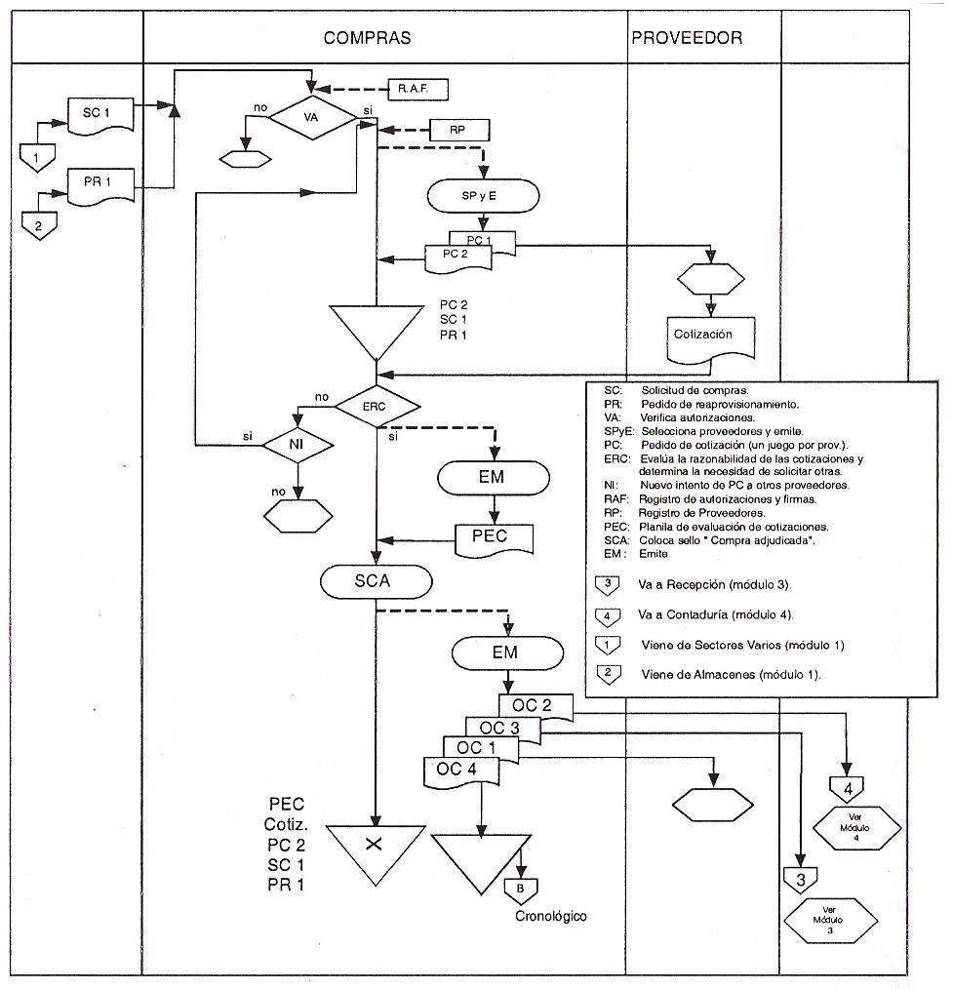
II – Compras y Cuentas a Pagar (Cont.)
Módulo II: Selección del Proveedor y Adjudicación de la Compra (Cont.)

Slide 17
II – Compras y Cuentas a Pagar (Cont.)
Módulo III: Recepción y Control de Almacenamiento
Recepción y Control de Almacenamiento:
Recepción recibe las mercaderías;
Control de Calidad las controla;
Almacenes las almacena;
Se emite el Informe de Recepción (IR), donde se deja constancia de todo.
Recepción y recuento de mercadería. Se envía a otros sectores el IR :
Compras: concluye la gestión de la compra por entrega total, o la gestión sigue en entregas parciales;
Contaduría: completa el Legajo de Compras;
Almacén: registración del ingreso.

Slide 18
II – Compras y Cuentas a Pagar (Cont.)
Módulo III: Recepción y Control de Almacenamiento (Cont.)
Control de Calidad:
Si no se puede realizar en el momento se pone “control de calidad pendiente” en el original del remito del proveedor.
Almacenamiento de la mercadería. Almacenes:
Recibe el IR más el Remito del proveedor;
Artículos para almacenar: se almacenan y se registra su ingreso en el control de stocks;
Artículos para otros sectores: se entrega el envío y se pasa por el Registro de Mercadería Ingresada (firma del responsable del sector receptor);
Envía copia del Remito del proveedor a contaduría.

Slide 19
II – Compras y Cuentas a Pagar (Cont.)
Módulo III: Recepción y Control de Almacenamiento (Cont.)
Registración contable de la operación para realizar el seguimiento de la compra:
Materias primas
Materiales
a | Provisión para Compras
Por el importe consignado en la OC, excluido el IVA
Cuando se recibe la
factura del
proveedor, se
cancela la cuenta de provisión, y a debitar la cuenta de IVA correspondiente contra la de cuenta de proveedores, por el importe total de la factura.

Slide 20
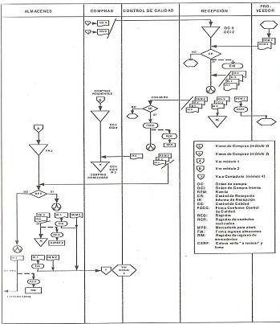
II – Compras y Cuentas a Pagar (Cont.)
Módulo III: Recepción y Control de Almacenamiento (Cont.)

Slide 21


II – Compras y Cuentas a Pagar (Cont.)
Módulo IV: Control de la compra y Registración
Contaduría:
Reúne la documentación correspondiente al procedimiento de compras:
  Orden de Compra (duplicado)
  Orden de Compras Interna (original)
  Informe de Recepción (original)
  Remito del Proveedor (duplicado)
Controla y registra la factura del proveedor;
Luego la archiva todo en el Archivo de Cuentas a Pagar;
Solo admite originales (peligro de doble proceso).

Slide 22
II – Compras y Cuentas a Pagar (Cont.)
Módulo IV: Control de la compra y Registración (Cont.)
Luego, Contaduría:
Instrumenta los siguientes controles sobre las facturas del proveedor:
  Cantidades concuerdan con solicitadas (OC) e ingresadas (IR y remito);
  Calidad de artículos concuerda lo solicitado (OC) con en control de calidad (IR);
  Que los precios unitarios coincidan con solicitados (OC);
  Que los cálculos (multiplicaciones y sumas) estén bien hechos;
  Que el IVA y otros impuestos se encuentren bien aplicados y de acuerdo a la OC;
  Que las condiciones de pago concuerden con las de la OC;
  Que las facturas cumplan los requisitos de la AFIP;
Se registra la deuda para proceder al pago de la factura;

Slide 23
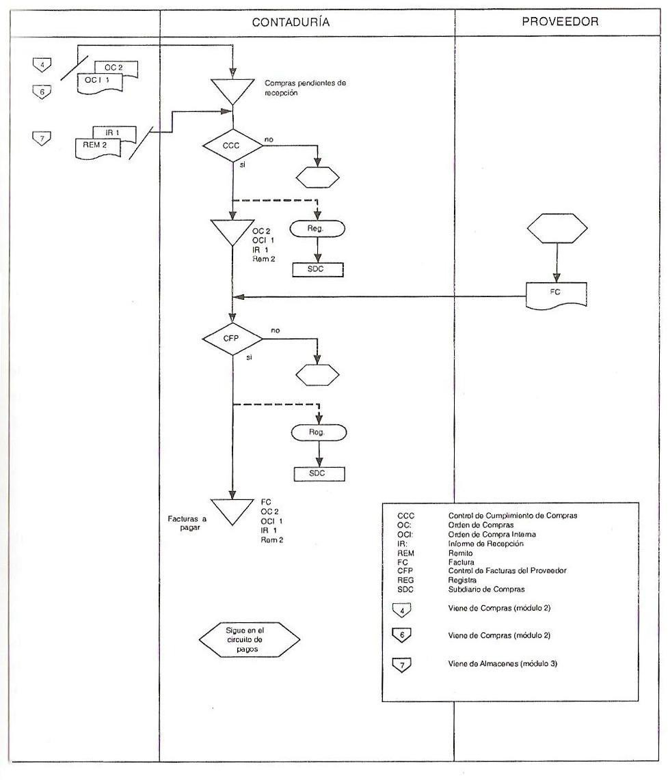
II – Compras y Cuentas a Pagar (Cont.)
Módulo IV: Control de la compra y Registración (Cont.)

Slide 24
II – Compras y Cuentas a Pagar (Cont.)
Introducción de Tecnología en el proceso de Compras
Módulo 1: Detección de necesidades de compra
  Canalizar los pedidos por la computadora;
  Se puede reusar la información para los Pedidos de Cotización o las Órdenes de Compra;
  La información de artículos puede validarse con los archivos maestros de compras.
Módulo 2: Selección de proveedor y adjudicación de la compra
  Selección de los proveedores a partir de archivos maestros de proveedores;
  Aprovechar la información de las solicitudes de compra para crear los Pedidos de Cotización y las Órdenes de Compra.
Módulo 3: Recepción, control y almacenamiento
  No hay grandes cambios, solamente el reaprovechamiento de la información generada anteriormente.
Módulo 4: Control de la compra y registración
  La parte de control de factura lo sigue haciendo el personal de contaduría, el resto se
puede hacer por computadora.

Slide 25


Pagos
III

Slide 26


Pagos:
III – Pagos
Visión de alto nivel del procedimiento
Objetivo principal: proceder a la cancelación de las obligaciones contraídas (originadas por compras, servicios recibidos, sueldos y jornales, etc.) a partir de la emisión de instrumentos de pago (ej: cheques) y la adecuada documentación de la operación.

Slide 27



















III – Pagos (Cont.)
Visión de alto nivel del procedimiento (Cont.)
Emisión Orden
de Pago
Módulo 1: Determinación de la fecha de vencimiento de la factura y emisión Orden de Pago
Anulación Legajo de Compras
Emisión del Cheque
Módulo 2: Emisión del cheque
1ra y 2da
firma
Entrega del Cheque
Registración
Módulo 3: Distribución de la documentación y registración del pago

Slide 28
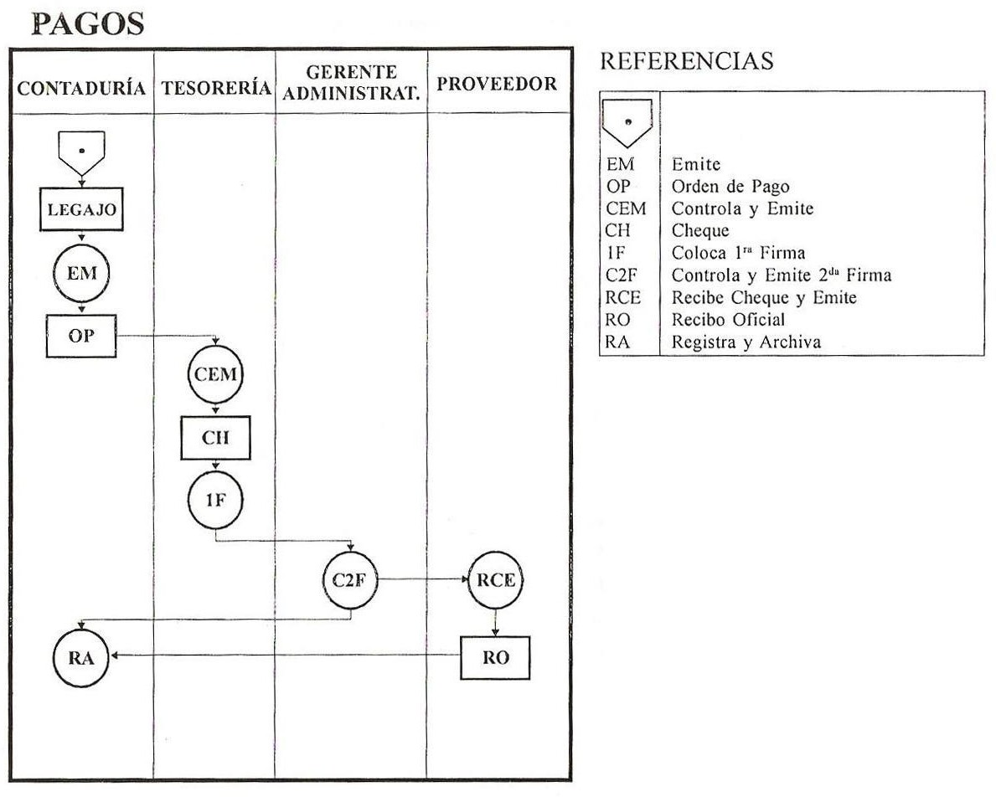
III – Pagos (Cont.)
Visión de alto nivel del procedimiento (Cont.)
Actores / Áreas involucradas:
Contaduría
Tesorería
Gerente Administrativo
Proveedor

Slide 29
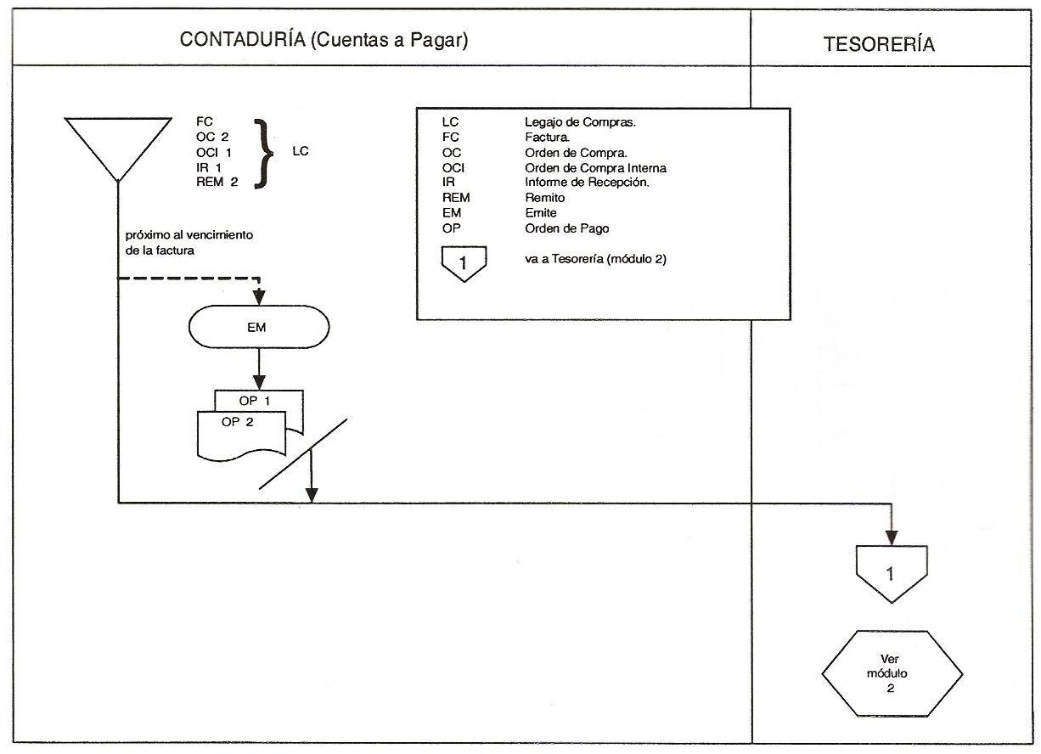
III – Pagos (Cont.)
Módulo I: Determinar fecha de vencimiento de la factura y órden de pago

Slide 30

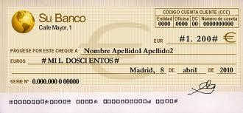
Controles instrumentados:
III – Pagos (Cont.)
Módulo II: Emisión del cheque
Emisión de cheques con 2 (dos) firmas:
  De 2 listas diferentes que se le entregan al Banco:
    Lista A: principales Directivos de la organizaci
    Lista B: Tesorero y otros Gerentes Funcionales (reemplazos).
Cláusulas de emisión de cheques:
  “No a la orden” + beneficiario
Anulación de cheques, no se destruyen.
Anulación de documentación del Legajo de Cobranzas.
ón;

Slide 31


Controles instrumentados (Cont.):
III – Pagos (Cont.)
Módulo II: Emisión del cheque (Cont.)
Custodiar cheques sin utilizar;
Prenumeración de los formularios intervinientes. Control numérico de las Ordenes de Pago
  Tesorería: de las OP recibidas
  Contaduría: de las OP y cheques emitidos
Días preestablecidos para la emisión y firma de cheques y pago a proveedores

Slide 32
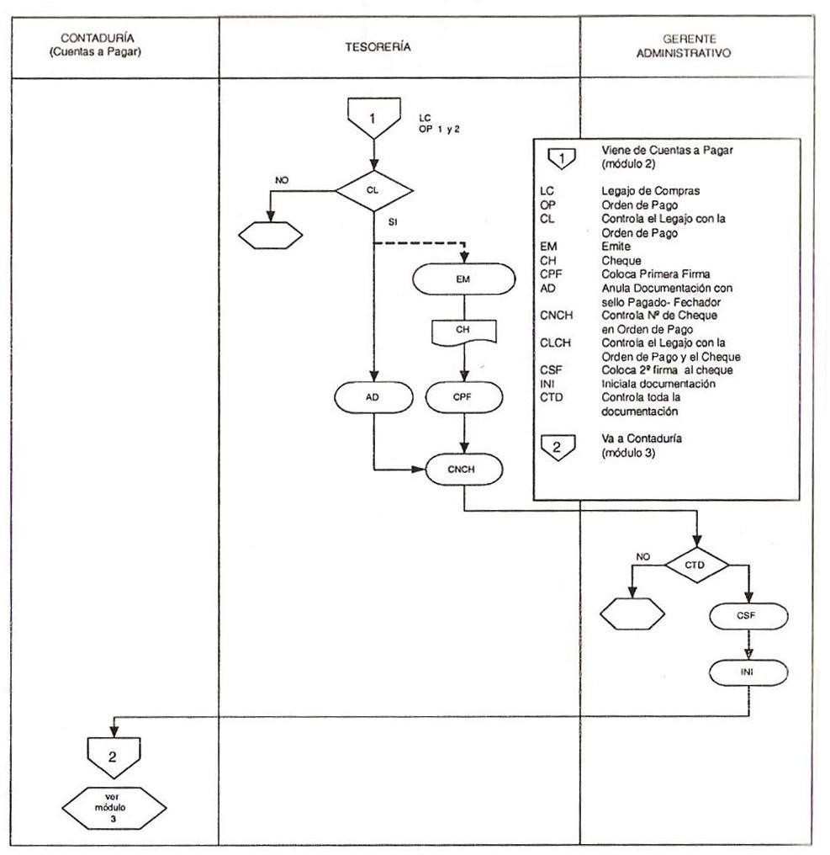
III – Pagos (Cont.)
Módulo II: Emisión del cheque (Cont.)

Slide 33
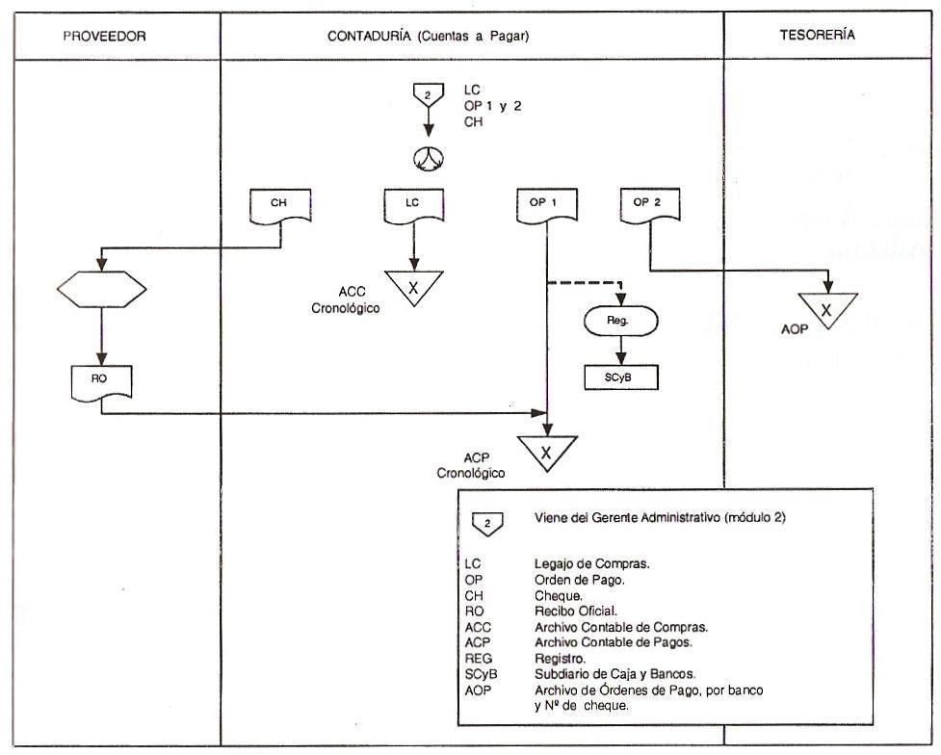
III – Pagos (Cont.)
Módulo III: Distribución de la documentación y registración del pago
Se recomienda exigir a los proveedores el recibo de pago
  A pesar de estar cubierta por emitir cheques “no a la orden”;
  Es una medida adicional de control que no duplica las tareas ni causa pérdidas de tiempo.

Slide 34
III – Pagos (Cont.)
Introducción de Tecnología en el proceso de Pagos
Se debe cuidar que el acceso de las opciones de menú de Orden de Pago y de emisión de cheques estén solamente disponibles para el personal autorizado de Contabilidad y Tesorería respectivamente.

Slide 35

Síntesis
IV

Slide 36
IV – Síntesis
Resumen
Describimos qué es un procedimiento y en qué ámbitos se aplica;
Analizamos las acciones y controles del procedimiento de Compras y Cuentas a Pagar;
Analizamos las acciones y controles del procedimiento de Pagos.

Slide 37
IV – Síntesis (Cont.)
Preguntas de repaso
En el circuito de Compras y Cuentas a Pagar…
  ¿Cuáles son las funciones del departamento de compras?
  ¿Almacén siempre participa del circuito? ¿Cuándo no lo hace?
  ¿Qué controles hace compras?
  ¿Quién emite la orden de compra y quienes la reciben?
  ¿Quién se encarga de hacer la cotización?
  ¿Qué función cumple el registro de proveedores?
  ¿Para qué realiza compras un control numérico de las solicitudes de compra y los pedidos de reaprovisionamiento?
  ¿Para qué realiza contaduría un control numérico de las órdenes de compra emitidas?

Slide 38
IV – Síntesis (Cont.)
Preguntas de repaso (Cont.)
En el circuito de Compras y Cuentas a Pagar… (Cont.)
  ¿Cuáles son las funciones del departamento de contabilidad?
  ¿Qué controles se realizan?
  ¿En qué departamentos de almacenan formularios? ¿Qué formularios se almacenan en cada caso?
  ¿Cuáles son las funciones del departamento de recepción?
¿Qué formularios emite?
  ¿Cuáles son las funciones del departamento de control de calidad? Dé ejemplos de empresas donde dichas funciones no tengan sentido.
  ¿Cómo se puede evitar que haya “arreglos” entre un comprador y un proveedor?

Slide 39
IV – Síntesis (Cont.)
Preguntas de repaso (Cont.)
En el circuito de Pagos…
  ¿Qué tareas realiza el departamento de contaduría?
  ¿Quién coloca la segunda firma en el cheque? ¿Y la primera?
  ¿Qué tareas realiza el Proveedor?
  ¿Qué tareas realiza Tesorería?
  ¿Qué modificaciones se realizan al circuito por las computadoras?

Slide 40









¿Dudas?
¿Consultas?
¡Buena semana y hasta la próxima clase!

